Slide 1
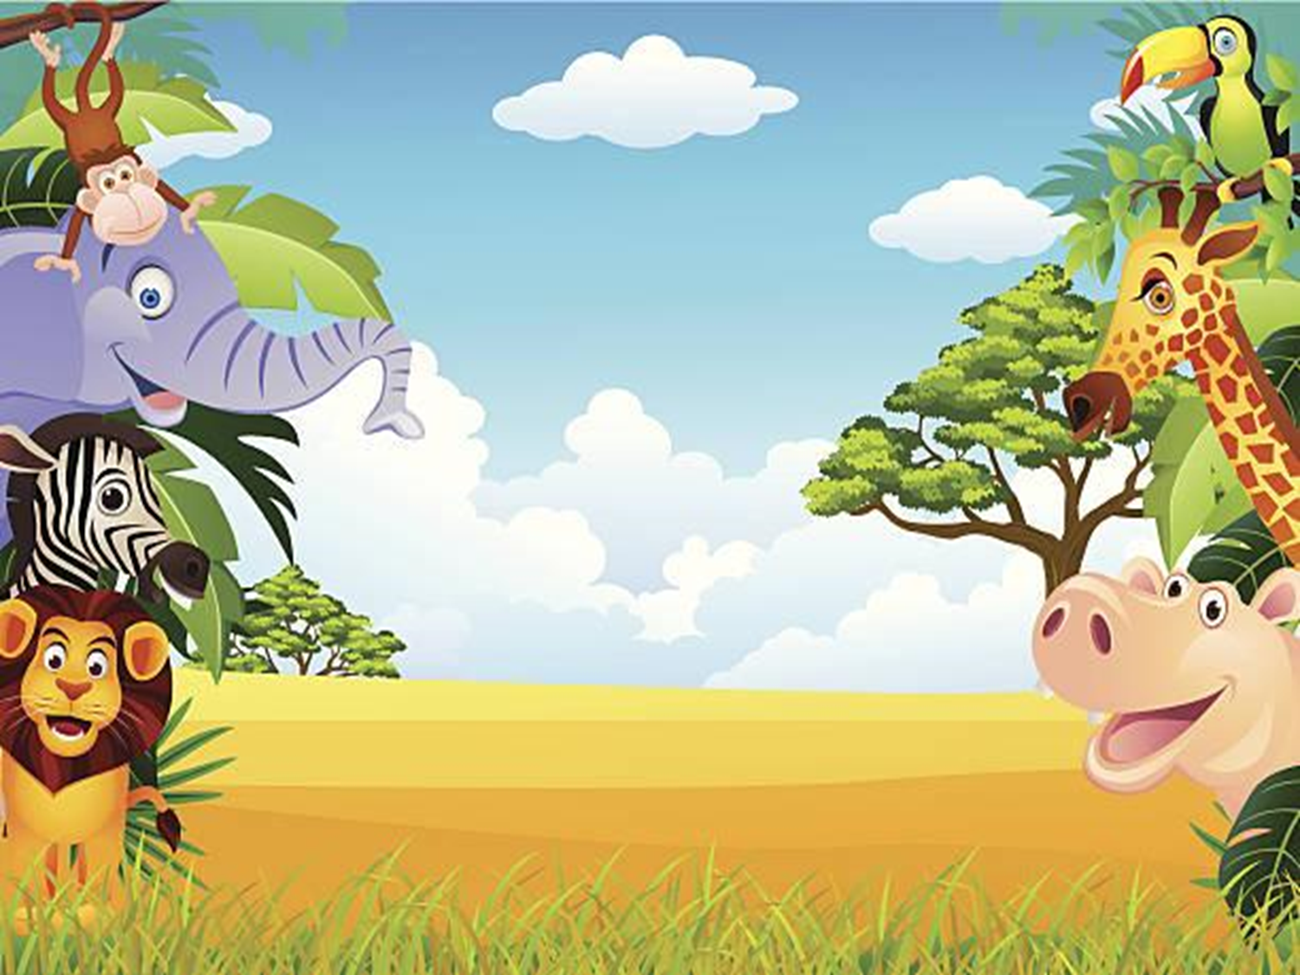
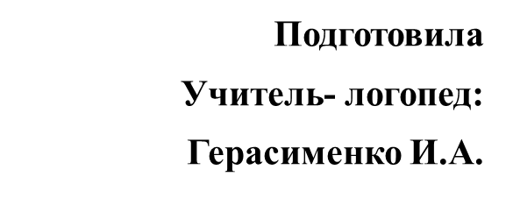
Презентация
С лексико- грамматическими играми по теме:
«ЖИВОТНЫЕ ЖАРКИХ СТРАН»

Slide 2
Цели:
расширять представления детей о животных жарких стран;
упражнять в образовании названий детенышей животных;
упражнять в употреблении формы множественного числа имен существительных в родительном падеже;
упражнять в образовании притяжательных прилагательных

Slide 3
Назови животных жарких стран

Slide 4
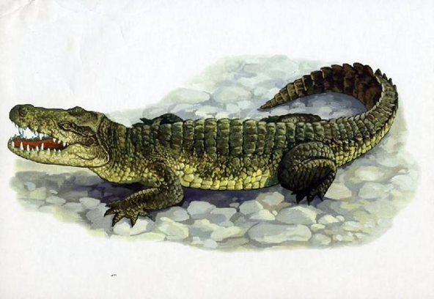
Назови животных жарких стран
тигр

Slide 5
Игра «Один- много»

Slide 6
Игра «Один- много»

Slide 7
Игра «Один- много»

Slide 8
Игра «Один- много»

Slide 9
Игра «Один- много»

Slide 10
Игра «Один- много»

Slide 11
Игра «Один- много»

Slide 12
Игра «Один- много»

Slide 13
Игра «У кого кто»
Кенгуру — кенгуренок. Лев — львица, львёнок.
Жираф — жирафиха, жирафёнок Зебра — жеребёнок.

Slide 14
Игра «У кого кто»
Бегемот — бегемотиха, бегемотик.
Носорог — самка носорога, носорожик.
Слон — слониха, слонёнок.

Slide 15
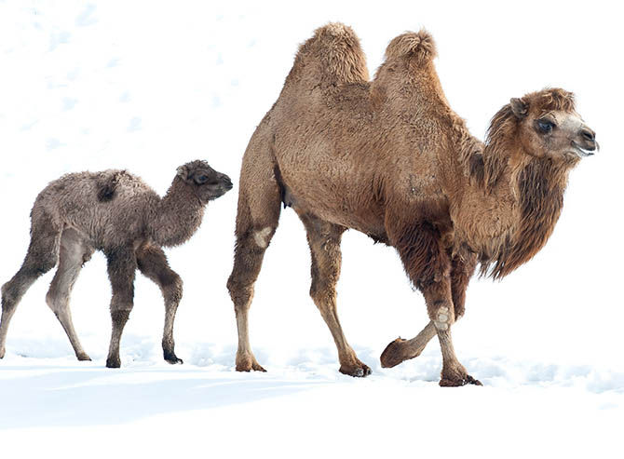
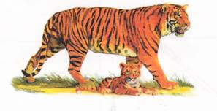
Игра «У кого кто»
Верблюд — верблюдица, верблюжонок.
Тигр — тигрица, тигренок.

Slide 16
Игра «Чей, Чья, Чьё, Чьи?»
Лапы льва (чьи лапы?) (львиные лапы)
Грива льва (чья грива?) (львиная грива)

Slide 17
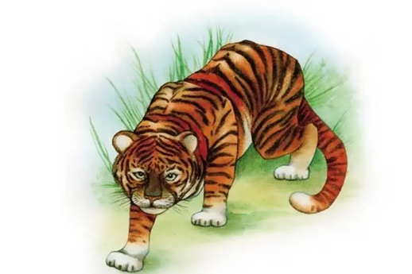
Игра «Чей, Чья, Чьё, Чьи?»
Хвост тигра (чей хвост?) (тигриный хвост).
Шерсть тигра (чья шерсть?) (тигриная шерсть).

Slide 18
Игра «Чей, Чья, Чьё, Чьи?»
Зубы крокодила (чьи зубы?) (крокодильи зубы).
Голова крокодила (чья голова) (крокодилья голова).

Slide 19
Игра «Чей, Чья, Чьё, Чьи?»
Голова обезьяны (чья голова?) (обезьянья голова).
Уши обезьяны (чьи уши?) (обезьяньи уши).

Slide 20
Игра «Чей, Чья, Чьё, Чьи?»
Туловище слона (чьё туловище?) (слоновье туловище).
Хобот слона (чей хобот?) (слоновий хобот).

Slide 21
Игра «Чей, Чья, Чьё, Чьи?»
Шея жирафа (чья шея?) (жирафья шея).
Хвост жирафа (чей хвост?) (жирафий хвост).

